Slide 1
磁吸焊接辅助手电
—— 一个「从零到整机」的开源学习包
不是又一块开发板，而是一个完整产品
硬件 + 固件 + 结构 + 测试，全链路开源 · 可稳定复现 · 低成本
仿真跑不队：邵子中、李昊桐、姜亚楷 | 指导老师提供 CW32L010 开发板与工程框架
GitHub：github.com/Davidshao-114514/chuangkexunlianying

Slide 2
为什么做这个学习包
起点：一块老师研发的开发板 与 Arduino 之间的差距
开发板 / Arduino 教会我们什么
一个完整产品逼着我们回答
• 单个外设怎么用：点灯、按键、刷屏、PWM
• 大量现成库与教程，快速看到效果
• 但——板载条件已定，不需要做工程决策
• 电池设备为什么敢不用稳压器？那怎么测电压？
• 驱动手册写 100Hz–10kHz，到底选多少？
• 3 个按键怎么覆盖 8 项功能？
• 关机后怎么做到唤醒不花屏、松手不重启？
启发与选择
→ 开发板教你「怎么用芯片」，一个完整产品才教你「怎么做工程决策」。
→ 这样的项目不该停在我们三个人的桌面上——它需要开源的共享共建：让别人能稳定复现、并在复现之上继续走远。
于是有了这个学习包（三个目标）
① 项目式学习：以「做出一台能用的整机」为目标，覆盖电源/主控/输出/人机/结构/测试六个层面
② 稳定复现的低成本结构：通用件 + 3D 打印 + BOM≈¥45 + 14 项量化验收判据
③ 共享共建：文档写「为什么」、代码写「怎么」、问题写「坑在哪」

Slide 3
项目是什么：一吸即用、指哪照哪的焊接照明工具
面向「焊点看得见、双手都解放」的真实场景（磁吸底座 + 万向柔臂 + 双路无级调光）
痛点 1 · 遮挡
痛点 2 · 占位
痛点 3 · 不稳/贵
左手镊子、右手烙铁，光照永远差 5 cm
→ 磁吸 + 万向柔臂：把光贴到焊点上
台灯底座吃掉四分之一桌面
→ 磁吸离场：桌面零占用
廉价灯夹不稳、专业机床灯 300+ 元
→ 双路独立调光，百元以内
与常见方案的差异（一句话版本）
· 相比台灯 / 廉价便携灯：吸上就亮、取下就灭（磁吸 DET 检测，未吸附不输出）
· 相比专业机床灯：价格降 75%+，同时保留「万向瞄准 + 无级调光」
· 相比「又一块玩具灯」：本项目的价值不止在灯，而在于它**完整可复现的工程体系**——这才是开源学习包的主体

Slide 4
硬核参数一览（全部有文档依据与踩坑过程）
对应 docs/03 硬件设计说明、docs/04 固件架构说明
项目 | 参数 | 说明
主控 | CW32L010F8（M0+，TSSOP-20） | HSI 48MHz，无外部晶振，OSC± 复用
供电 | 锂电池直供 MCU | 无稳压器；CE 控制 3V3 轨（磁吸口）
调光 | 双路 PWM 8kHz / 6000 级 | ARR=5999，步进 0.5%，下限 3%
驱动 | RY3730 ×2 | 可 pin-to-pin 替换 SY7200
磁吸接口 | 4pin：3V3/GND/LED−/DET | 吸附才输出，脱落即灭
检测去抖 | 100ms（按键仅 15ms） | 去抖时间由物理过程决定
按键 | 3 键复合语义 | 单击/长按（三段加速）/双击
电池采样 | 内部 BGR 1.2V 反推 VDD | 无外部电路，省 210µA
电池保护 | LOW<3350mV / PROTECT<3200mV | 滞回 + 2s 确认 + 告警页
显示 | 0.5" CH1115 88×48 | 软件 I2C，地址 0x3C
掉电记忆 | Flash + RTC 1h 窗口 | 记住亮度又不会记住过期设置
资源占用 | Flash≈12KB / RAM≈1.1KB | 编译 0 错 0 警告

Slide 5
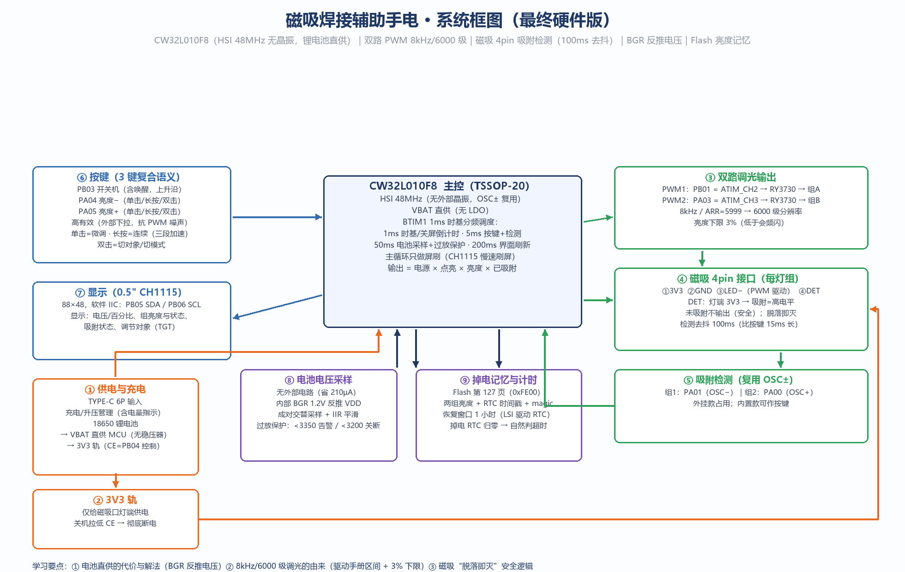
系统框图：四个域 + 十二类连线
电源域 / 主控域 / 输出域 / 人机域——任何一部分都可单独替换或升级
完整文件：docs/系统框图.png（可打印）

Slide 6
硬件设计亮点：三个「反常识」决策
每一个决策都写清了理由与代价（docs/03）
① 电池直供 MCU
（不加稳压器）
② 磁吸 4pin 与「脱落即灭」
③ 频率与亮度下限
一起设计
为什么：省元件、省静态电流、省板面积
代价：不能再「分压 + 同源参考」测电压——比例测量会失效
解法：内部 BGR 1.2V 绝对参考反推 VDD
· BGR 仅测量时开启
· 成对交替采样（抵消 LED 亮灭漂移）
· IIR 平滑（抑制 PWM 纹波）
省下外部 10K/10K 分压的 210µA 常通耗电
接口：3V3 / GND / LED− / DET
原理：板侧 DET 下拉（未吸附=低）；灯端把 3V3 接 DET（吸附=高）
三个收益：
· 安全：脱落瞬间切断输出，避免开路/异常驱动
· 交互：吸上就亮、取下就灭，无需额外开关
· 可诊断：吸附状态上屏，一眼区分「灯坏」与「没吸好」
去抖 100ms（磁吸撞击远长于人手按键）
调光频率迭代史：
20k → 30k → 5k → 1k → 8kHz
根因：驱动手册推荐 100Hz–10kHz
最终：8kHz + 亮度下限 3%
（低于 3% 会频闪；下限与频率必须一起定）
→ 分辨率 6000 级，软件用千分比对外暴露，与寄存器解耦

Slide 7
固件架构：分层 BSP + 1ms 分频调度
12 个 BSP 模块，main.c 只表达产品行为，不知道寄存器细节（docs/04）
分层结构
调度：全部在 1ms 中断内分频
main.c / interrupts_cw32l010.c
应用层：UI 布局 / 按键状态机 / 电池状态机 / 主循环
▲
bsp_*.c（12 个模块）
bsp_pwm（8kHz 双路）· bsp_detect（100ms 去抖）
bsp_power（STOP+上升沿唤醒）· bsp_save（Flash 亮度记忆）
bsp_adc（BGR 反推）· bsp_oled（CH1115）· bsp_i2c · bsp_button · bsp_timer
▲
CW32L010_Lib（芯片标准库）
价值：换 MCU 时原则上只重写 bsp_*，main.c 语义不变
1ms：系统时基 / 告警页关屏倒计时
5ms：按键扫描 + 状态机（调光加速/双击判定）+ 吸附检测
50ms：ADC 采样 + 过放保护状态机
200ms：界面数值刷新请求
主循环：只做 OLED 刷屏（耗时 ms 级，不能进中断）
3 键承载 8 项功能
PB03 开关机（含唤醒，上升沿）
PA04 亮度−：单击微调 / 长按连续 / 双击切「调节对象」
PA05 亮度+：单击微调 / 长按连续 / 双击切「点亮模式」
连续调节三段加速：60ms → 1.1s 后 30ms → 1.9s 后 12ms/步
有效电平高（外部下拉，抗 PWM 噪声）

Slide 8
开发踩坑实录：这些坑比代码更值钱
docs/08 —— 完整记录「现象 → 根因 → 解决」，可当排错清单用
现象 | 根因 | 解决
屏幕全黑（4 轮才点亮） | CH1115 不认 SSD1306 的 0x8D 命令；方向/偏移不符 | 用屏厂官方序列：0x82 + 0xAD 0x8B 0x33 + A0/C0 + D3 0x38
电池读数恒为满量程一半 | VBAT 直供 → 分压与参考同源，比例测量失效 | 内部 BGR 1.2V 反推 VDD
LED 亮起后电压乱跳 | 双通道非同时采样撞上 PWM 波动 | 成对交替采样 + IIR 平滑
低亮度频闪 / 啸叫 | 频率脱离驱动手册推荐区（100Hz–10kHz） | 8kHz + 亮度下限 3%
关机松手即重启 | 按键释放回弹瞬态被当作唤醒沿 | 等释放 + 100ms 消抖窗 + 清标志再睡
按键误触（PWM 一开就触发） | 高阻节点耦合 PWM 噪声 | 硬件下拉电阻改小（软件消抖无效）
唤醒后花屏 | 屏幕掉电重启需完整初始化 | 唤醒延时 500×1ms 后再初始化屏
从这些坑提炼的工程原则：以厂家官方例程为准 · 测电源要有绝对参考 · 频率与占空比一起设计 · 低功耗的坑都在时序上 · 软件治不了的噪声回硬件解决 · 把坑写下来

Slide 9
稳定复现的低成本结构
目标：一个没有本项目背景的人，照做能复现出同样的整机（docs/05）
成本拆解
降本四招
复现路线
PCBA 器件：≈ ¥25–35
磁吸机构：≈ ¥8–12
外壳/装配（含按键帽）：≈ ¥5–10
————————————
整机：≈ ¥45 级（不含工具）
① 通用件优先，不做定制
② 立创EDA 工程一键下单打样
③ 3D 打印替代开模（含按键帽）
④ 驱动 pin-to-pin 可替换（RY3730 ⇄ SY7200）
采购 → 制板&打印 → 焊接装配 →
烧录 → 上电自检 → 14 项验收
配套：完整 BOM（34 行/56 位号）、
3D 模型、立创EDA 工程、排错表
为什么能「稳定」复现
· 判据可量化：14 项指标（吸附力、漂移、无频闪、联动、静态电流、续航、温升、电量误差、低电保护、亮度记忆…）每项都有测试条件与合格阈值
· 记录可复核：验收记录表模板（条件 / 原始数据 / 结论三要素）；失败项必须写排查过程
· 坑已排明：12 条真实现象 → 根因 → 解决 的排错表（docs/05 §6）
· 版本可对照：固件 / 外壳 / BOM 三者可对上，样机贴版本号；改造项（频率、去抖、窗口、下限）全部做成宏，可配置、可回退

Slide 10
学习路径：9 个模块 / 16–24 学时
每模块四段：目标 → 读什么 → 动手做什么 → 检查点（docs/02）
# | 模块 | 你会获得
1 | 看懂一台整机 | 四域分区思维；自己画一张系统框图
2 | 供电与软开关 | 电池直供的取舍；CE 控 3V3；关机为何要 STOP
3 | 按键与复合语义 | 高有效输入、15ms 去抖、单击/长按/双击状态机
4 | PWM 与无级调光 | 8kHz/6000 级推导；最低占空比下限为何是 3%
5 | 磁吸检测与安全联动 | 复用引脚、100ms 去抖、脱落即灭
6 | 采样与电池保护状态机 | BGR 绝对参考、成对采样、滞回阈值与告警
7 | 低功耗与掉电记忆 | 唤醒沿/消抖窗/延迟初始化；Flash 记忆时间窗
8 | 结构、装配与验收 | 磁吸底座+按键帽装配；14 项验收判据
★ | 开发踩坑复盘 | 把别人的坑变成自己的经验（最值钱的一节）

Slide 11
开源共建共享
开源不是把代码扔出去，而是让别人能稳定复现、并在此基础上继续走远
欢迎的贡献
共建原则（四条）
🐛 报问题：开 Issue（环境 / 现象 / 复现步骤 / 已尝试）
🔧 改代码：修 bug、优化去抖、提升可移植性
📐 改硬件：替代件验证、布局优化（需附实测数据）
🖨 改结构：更好打印的模型、兼容其他磁吸座
🎓 教学复用：教师/社团可直接用 docs/07 当课程包
🧰 留坑记录：把你的踩坑补进 docs/08（比代码更珍贵）
① 可复现优先：让「下一个人照着做得到同样结果」更容易
② 解释为什么：代码与文档都要讲清设计动机
③ 小步提交：一次 PR 只做一件事，便于审查与回退
④ 友善沟通：本包的目标对象就是初学者
仓库与文档结构
README.md（门面）· CONTRIBUTING.md（共建指南）· LICENSE(MIT)
docs/01 为什么做这个学习包 docs/02 学习路径 docs/03 硬件设计说明 docs/04 固件架构说明
docs/05 复现指南 docs/06 测试与验收 docs/07 教学设计 docs/08 开发踩坑实录 系统框图.png
USER/ 固件（12 个 BSP 模块）· MDK/ Keil 工程 · 工程文件夹/ UserApp完整工程 + 立创EDA + 3D外壳 + BOM
GitHub：github.com/Davidshao-114514/chuangkexunlianying

Slide 12
一吸即用，指哪照哪
一个完整产品，抵得过一打外设实验
欢迎复现、欢迎改进、欢迎把你的坑也留下来
仿真跑不队 · 邵子中 / 李昊桐 / 姜亚楷
感谢指导老师的开发板与工程框架；感谢每一位共建者

